Slide 1
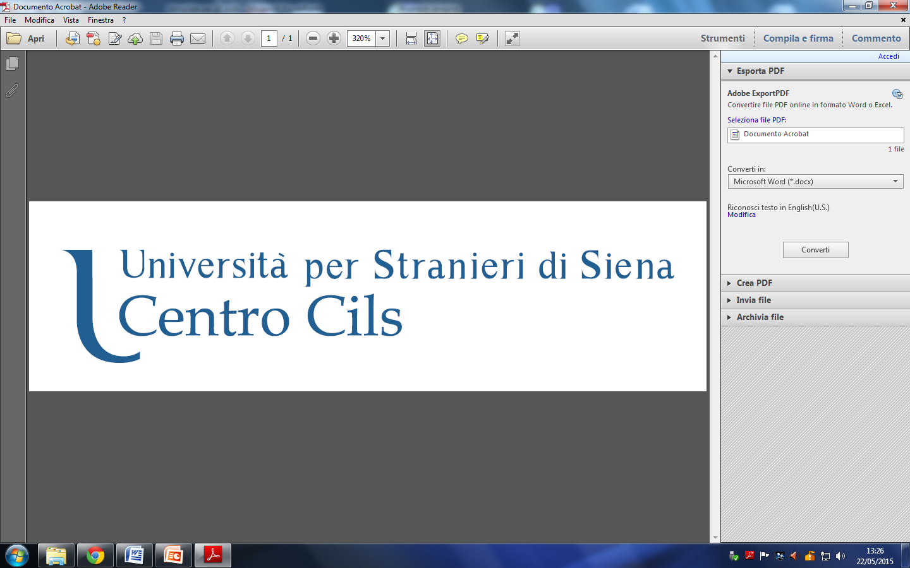

Conoscenza della cultura civica E DELLA vita civile: sussidi per il cittadino migrante
Sabrina Machetti
Lorenzo Rocca
Roma, 29 maggio 2015

Slide 2

un trend evidente
Requirements for migration purposes: % Paesi interessati
2013: 81%
2010: 75%
2007: 61%
2002: 29%
(3°CoE Survey, Strasburgo, giugno 2014)

Slide 3
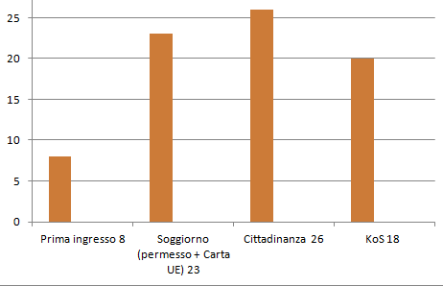
Primo ingresso
(3°CoE Survey: su corpus 36 Paesi il 50% prevede KoS)

Slide 4
KoS: corsi e test
Formazione KoS:
a volte inserita all’interno del corso di lingua
a volte corso a parte
in 6 casi i corsi vengono erogati nella L1 del migrante
in altri casi viene: studio autonomo sulla base di materiali consegnati
Verifica KoS:
tutti i test: forma scritta (+ spesso computer based)
Tutti tutti?

Slide 5
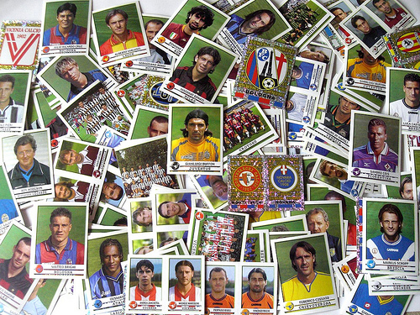

RIVALUTIAMOCI (almeno un po’)

Slide 6
KoS IN ITALIA
Formazione KoS:
inserita all’interno del corso di lingua
corso a parte
i corsi vengono erogati nella L1 del migrante
studio autonomo sulla base di materiali consegnati
Verifica KoS:
tutti i test: forma scritta (+ spesso computer based)
ce l’ho
ce l’ho
(quasi)
mi manca(va)
mi manca (e son contento) …
… perché ho il test orale!

Slide 7
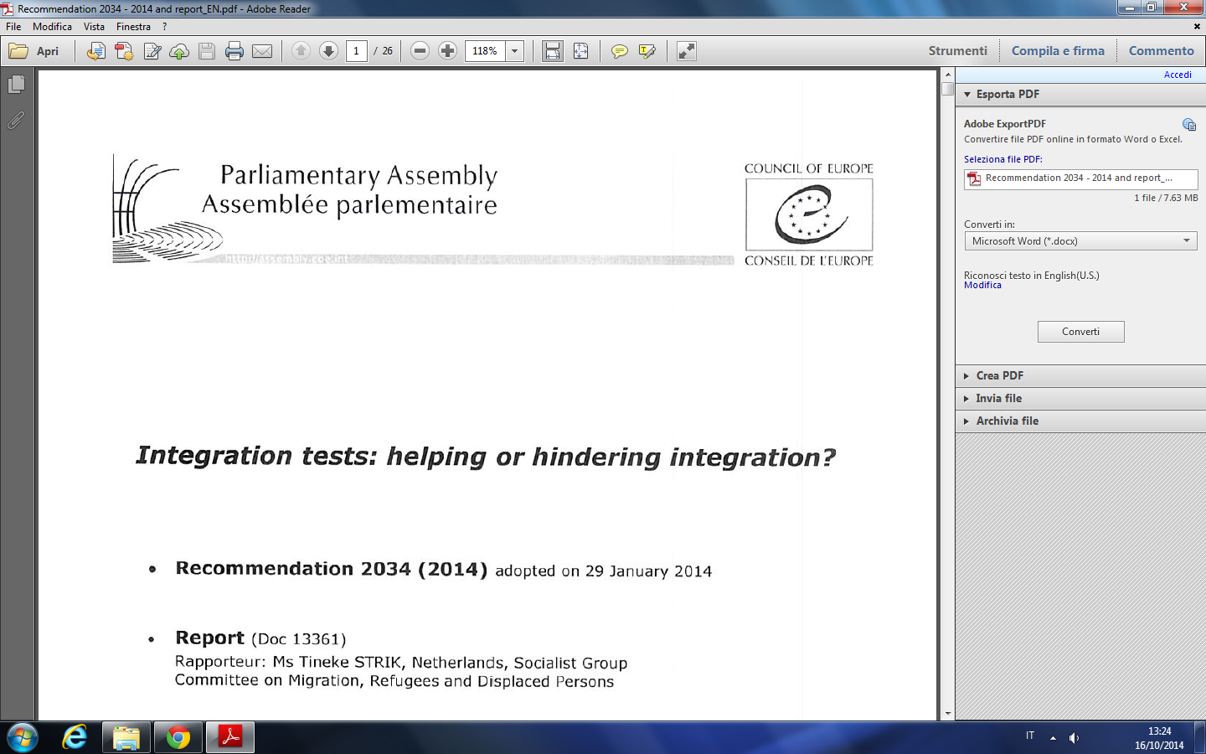
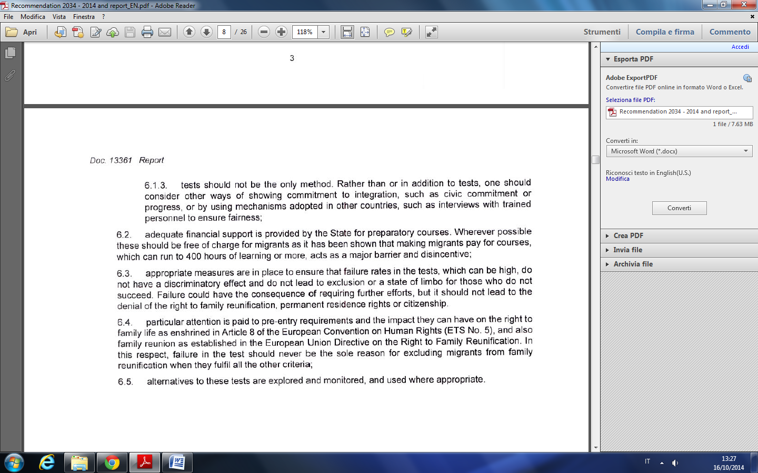

Formal
Informal

Slide 8
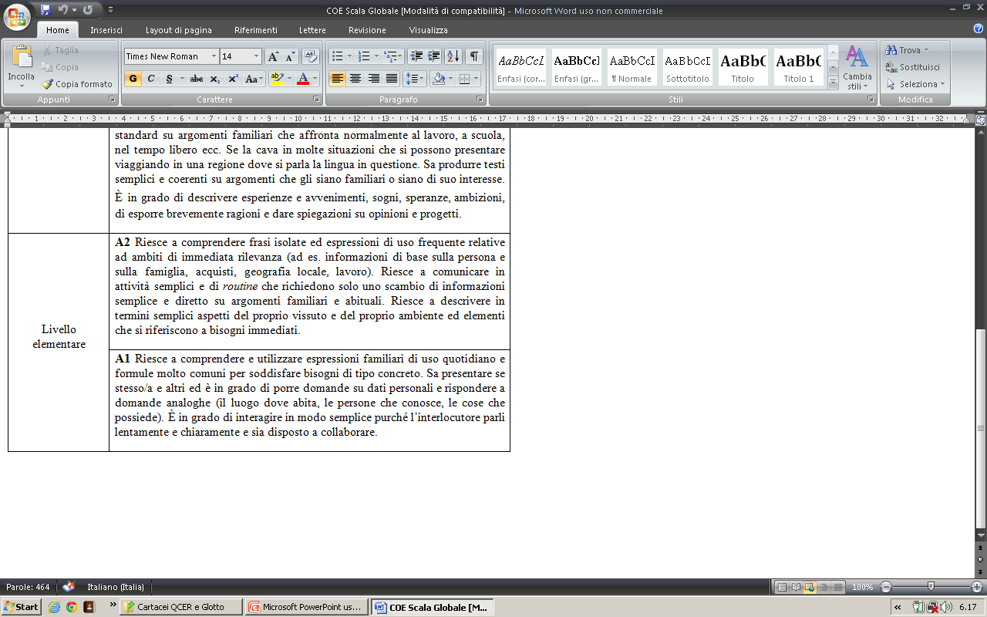
Democrazia, libertà, giustizia e solidarietà sociale,
criterio della progressività contributiva,
diritto allo sciopero, tutela del domicilio,
apprendimento permanente, lavoro parasubordinato,
INPS, INAIL, IVA, ASL, CUP, DURC, URP
Risultati del Seminario residenziale
Roma 12-14 marzo 2014

Slide 9
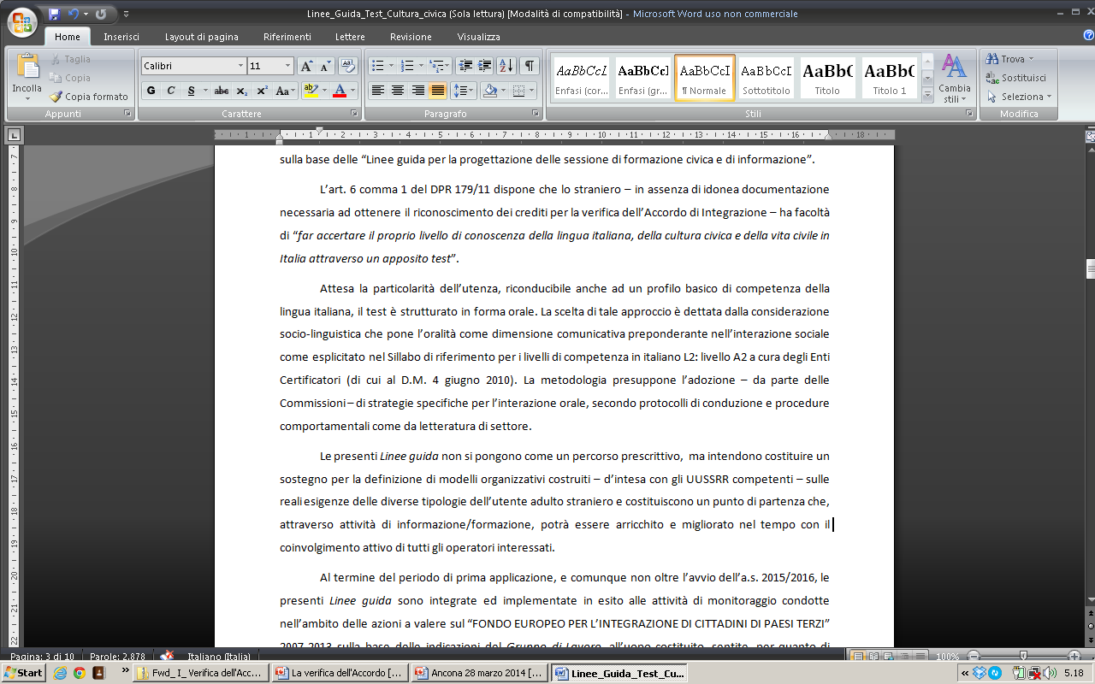
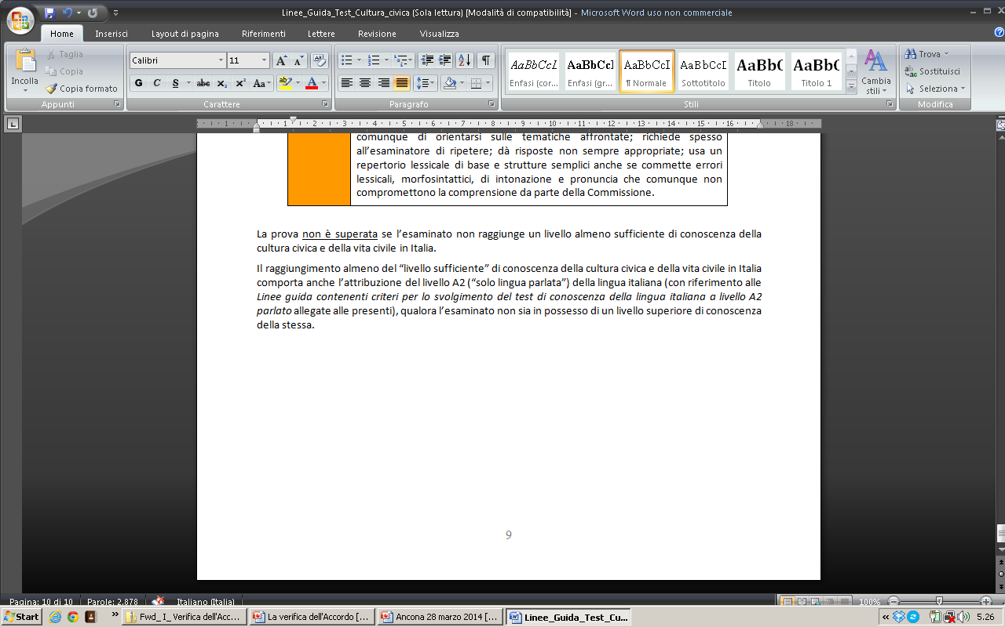
Recupero oralità e 2X1

Slide 10

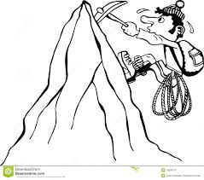
A
2
K
oS

Slide 11

Utenza intercettata dal test, meno dalla formazione
Quali percorsi per l’utenza debole? Quale offerta formativa rivolta ad analfabeti?
Spendibilità del “pezzo di carta” unicamente legata all’adempimento di un obbligo
Motivazione: la strumentale supera l’integrativa
Uso distorto del Quadro: scala ridotta al solo gradino richiesto per legge
Rischio di “ghettizzazione” in A2

Slide 12

Sfidare l’highlander
A2

Slide 13
Chiusa la divagazione …
Formazione KoS:
inserita all’interno del corso di lingua
corso a parte
i corsi vengono erogati nella L1 del migrante
studio autonomo sulla base di materiali consegnati
Verifica KoS:
tutti i test: forma scritta (+ spesso computer based)
mi manca(va)

Slide 14

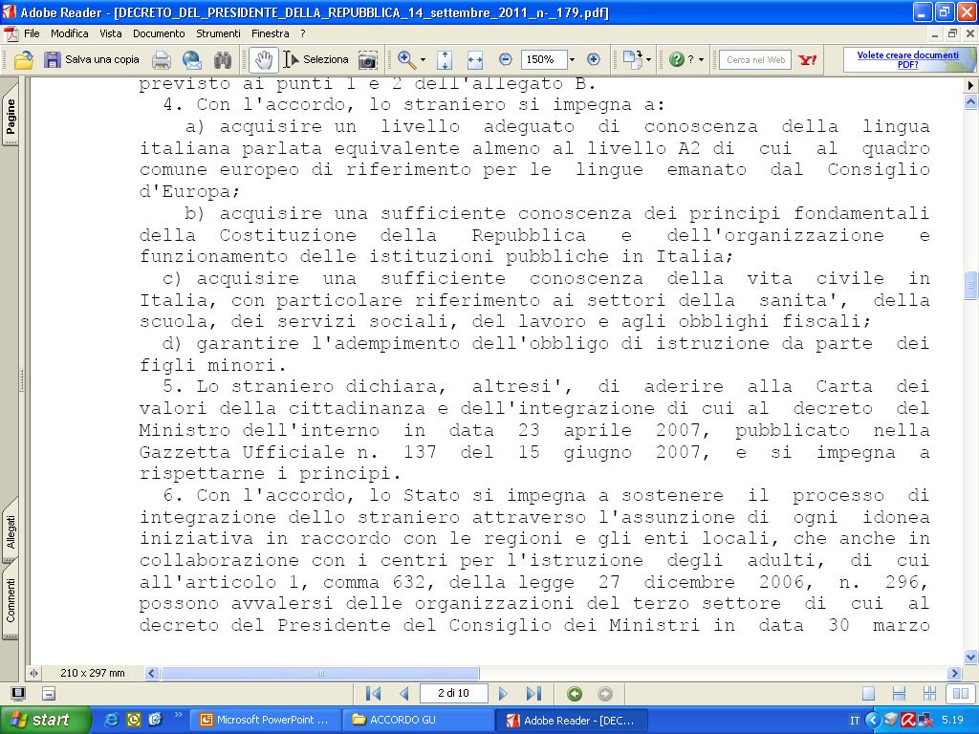
Art. 2 Accordo: Impegni Stato

Slide 15
Sussidi per il cittadino migrante
Gratuiti
Fruibili (adeguati/appropriati/usabili)
Di facile reperibilità
COME e DOVE
Supporto per il non frequentante
Strumento in più per il frequentante
COSA
Guida all’Accordo
Preparazione al test orale
Presentazione di elementi di educazione civica
Ascolto della lingua italiana
PERCHÉ

Slide 16

I nostri sussidi
24 pillole video di educazione civica:
della durata totale di circa 1h
da poter vedere e rivedere n volte a costo zero
NO obbligo/ SÌ aiuto

Slide 17


fruibilità e reperibilità
www.
Possibilità di
scaricare
tutta l’ora o
solo la singola
pillola video
Possibilità di
rivedere i video
sempre off line
una volta importati
su pc, tablet
o smartphone

Slide 18


In aggiunta al canale audio/video:
trascrizione testi pdf per la lettura
Lingue al momento previste
(oltre l’italiano):
inglese, francese, spagnolo, cinese, arabo

Slide 19

A proposito di testi: quale modus operandi
Punto di partenza:
trascrizioni sussidi ministeriali introdotti da
Circolare Interno 5/3/12
(5 moduli per la sessione civica)
Successiva revisione trascrizione: adattamento, semplificazione, taglia e cuci, controllo e ristrutturazione tematiche sulla base dell’Elenco conoscenze di cui all’Art. 2 del DPR 179/2011

Slide 20


Da 5h (parlato spontaneo) a1h (parlato rallentato)
Da 39.576 parole a 6.500 parole (-83,5%)

Slide 21

VIDEO: Struttura
Introduzione
Sezione A
Sezione B
Sezione C
Ricerca sincrono audio/video

Slide 22

VIDEO: caratteristiche
Presenza di molteplici
fili conduttori:
ricerca omogeneità
Ridondanza testuale (formule ricorrenti)
Ripresa schermate chiave
Alternanza: filmati, immagini autentiche, effetti grafici, tavole fumetti
Pochissime parole scritte (laddove presenti in STAMPATO MAIUSCOLO)

Slide 23
Più in dettaglio …
2 video intro
5 video Sezione A
Guida all’Accordo
Guida al KoS test
Costituzione (I, II e III parte)
Organizzazione Stato:
istituzioni e autonomie locali
9 video Sezione B
8 video Sezione C
Sanità e diritto alla salute (I e II parte)
Scuola (I, II e III parte)
Lavoro:
diritti dei lavoratori
lavoro subordinato
lavoro autonomo
Obblighi fiscali
Iniziative e servizi per l’integrazione (I e II parte)
Facoltà e obblighi inerenti al soggiorno: rinnovo del permesso e ricongiungimento
Diritti e doveri del cittadino: casa, condominio, raccolta rifiuti, guidare in Italia
TOT. 24

Slide 24

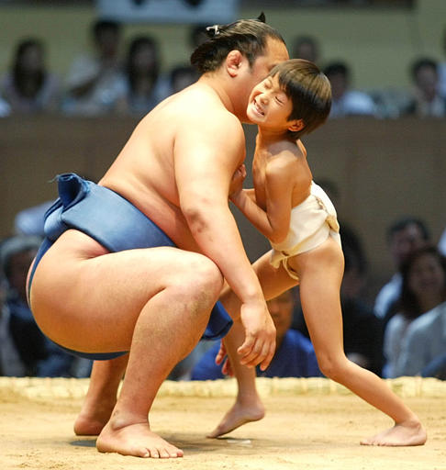
A1 e A5: difficile
UnistraSI-PG
Sezione A: primo e quinto video (circa 5’)
La Costituzione (I parte)
Le autonomie locali
VIDEO DEF\A1 VIDEO DEF.mp4
VIDEO DEF\A5 VIDEO DEF.mp4

Slide 25
